Slide 1
Sviluppo sociale
Come gestire la morte e il trapasso

Slide 2
La morte è un argomento del quale la nostra società non tiene conto, rinnegandolo con il culto della giovinezza e l'orientamento al progresso. Sembra quasi come se nella morte vedessimo solo l'ennesima malattia da debellare. Ma rimane il fatto che la morte è inevitabile. Tutto noi dovremo morire. È solo una questione di tempo.
Kübler Ross 1981

Slide 3
Sviluppi
"prima" gli uomini avevano ancora un rapporto diretto con la morte.
Morivano di regola in casa, dove giacevano per qualche tempo.
Famiglia, amici e vicini di casa venivano per un ultimo saluto.
Anche i bambini ne venivano precocemente coinvolti.

Slide 4
Sviluppi
Al giorno d'oggi, capita spesso che le persone di 60 anni non abbiano ancora visto un morto.
Non appena un uomo muore in casa, il becchino viene informato quanto prima per prelevare il defunto.
Non si "pretende" che i bambini assistano.

Slide 5
A proposito della morte non si parla volentieri, soprattutto se si è giovani.
Quanti di voi hanno già redatto un testamento?
Chi di voi ha depositato un testamento biologico e una delega?

Slide 6
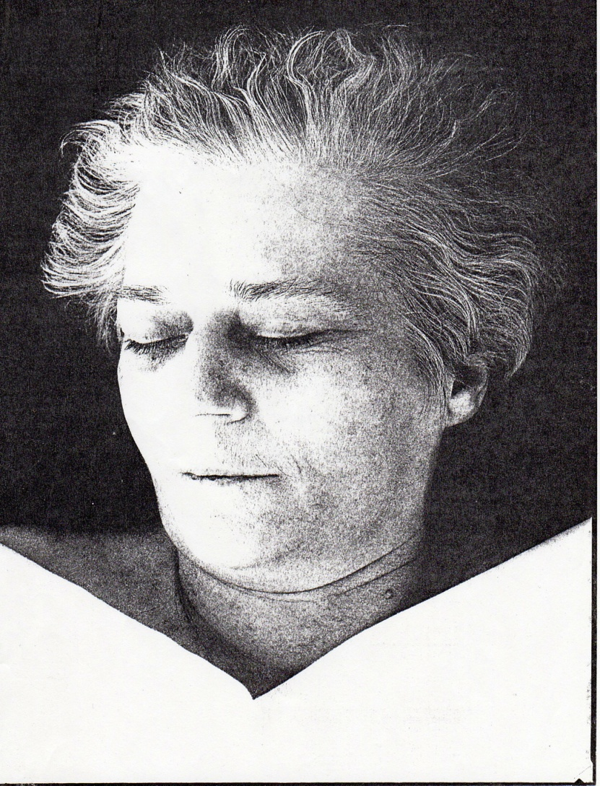
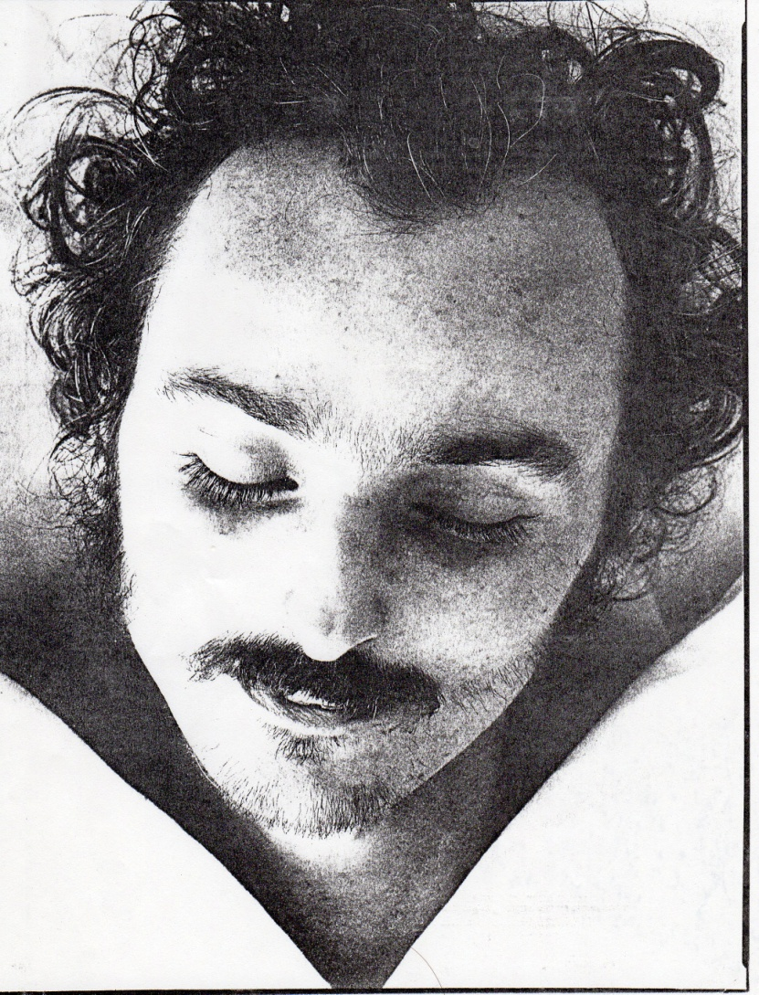

Slide 7
Sviluppi
Un tempo, riferendosi ad una gravidanza, si diceva che una donna avesse "buone speranze" di avere un figlio.
Oggi, si dà per scontato.

Slide 8
Sviluppi
Fino a qualche tempo fa le persone in fin di vita sono state relegate a morire in case di riposo per anziani o ospedali.
Questo non aveva alcuna importanza nella vita di tutti i giorni, non era più visibile e tangibile.
Risulta chiaro il delinearsi di un nuovo atteggiamento al riguardo.

Slide 9
Sviluppi
La medicina moderna ci porta spesso a credere che sia tutto possibile.
Malattia e Morte sono percepite come fallimento o punizione.
Perché Dio mi punisce?

Slide 10
La medicina avanzata ha esaurito tutte le possibilità per tenere le persone in vita il più a lungo possibile
Oggi si dà più importanza alla qualità della vita piuttosto che a un'elevata longevità.

Slide 11
Viene rispettata l'autonomia del/della paziente.
L'approccio paternalistico del medico viene attenuato.
Le volontà del / della paziente vengono disposte nel testamento biologico.

Slide 12
Che cosa è utile per l'accompagnamento di persone in fin di vita e parenti?
Onestà e autenticità.
Rispondere alle domande onestamente, senza drammatizzare.
Non devo dire tutto quello che so, ma quello che dico deve essere vero.

Slide 13
Che cosa è utile per l'accompagnamento di persone in fin di vita e parenti?
Accettare la dignità.
Essere sensibili ai bisogni e ai desideri.
Accettare i sentimenti, non giudicare.

Slide 14
Che cosa è utile per l'accompagnamento di persone in fin di vita e parenti?
A volte le persone in fin di vita hanno bisogno di persone intorno a loro, altre volte hanno bisogno di restare da soli.
Non gravare (Non devi lasciarci soli, abbiamo bisogno di te)
(Farlo presente ai congiunti)

Slide 15
Che cosa è utile per l'accompagnamento di persone in fin di vita e parenti?
Ognuno fa esperienza della propria morte.
I parenti possono, se possibile, incaricarsi di piccoli compiti (igiene orale, servire il cibo...)
Rituali, preghiere??

Slide 16
Che cosa è utile per me e i miei colleghi?
Trovare l'equilibrio tra vicinanza e distanza.
"Non è mia madre che sta morendo – ma non ho compassione per la signora Schmitz"
Non posso rimediare a quello che è stato trascurato per anni (problemi relazionali)

Slide 17
Che cosa è utile per me e i miei colleghi?
Cerimoniale alla stazione (candele accese, libro dei ricordi, preghiera, dialogo con i colleghi....)
Percepire i miei sentimenti.
Considerare la mia posizione verso la morte. Cosa credo che verrà dopo la morte?

Slide 18
Lezione
Chiunque va via,
ci insegna qualcosa
su noi stessi.
Una preziosa lezione
sul letto di morte.
Ogni specchio è così terso
come un lago dopo una pioggia imponente,
prima che il giorno fosco
Muoiono una sola volta per noi,
poi basta.
Cosa sapevamo
senza di loro?
Senza l'accurata bilancia,
su cui veniamo posti,
quando verremo abbandonati.
Questa bilancia
ha il suo peso.
Noi, che confondiamo le loro parole,
lo dimentichiamo.
E loro?
Loro non rinnovano la lezione
non possono.
La tua morte e la mia
è la prossima lezione:
così chiara, così evidente
che diventa subito tenebra.
Hilde Domin (1909 - 2006)

